Slide 1
Поймай бота: пустоты и плотные области семантических пространств
Факультет Компьютерных Наук
НУГ Поймай бота
Москва,
2025
НУГ «Поймай бота»
Коган Александра Сергеевна
Преподаватель Базовой кафедры ПАО Сбербанк «Финансовые технологии и анализ данных»
Младший научный сотрудник Лаборатории анализа семантики
Аспирант Департамента анализа данных и искусственного интеллекта

Slide 2
Выделение широкомасштабных структур. Алгоритм
Факультет Компьютерных Наук
НУГ Поймай бота
Поймай бота: пустоты и плотные области семантических пространств
Каждый текст делится на $n$-граммы
Каждому слову текста ставится в соответствие эмбеддинг (SVD, CBoW) $\dim{w_{i}}=R$
Эмбеддинг $n$-граммы создается конкатенацией векторов входящих в нее слов: $\dim{v_{j}}=nR$
Множества векторов $n$-грамм всех текстов объединяются (дубликаты удаляются)
Производится кластеризация Уишарта + подбор гиперпараметров CH index

Slide 3
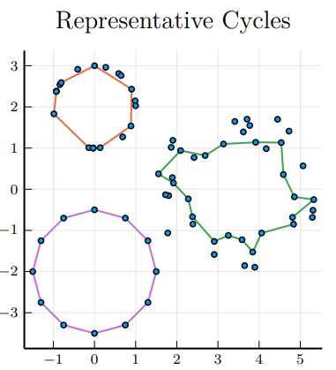
Топологический анализ. Идея
Факультет Компьютерных Наук
НУГ Поймай бота
Поймай бота: пустоты и плотные области семантических пространств
Выделение персистентных гомологий первого порядка («дырки»):
Последовательность точек выборки – контуры дырки
Пример «дырок»
https://arxiv.org/pdf/2105.03629

Slide 4
Оконтуривание «дырок». Методы
Факультет Компьютерных Наук
НУГ Поймай бота
Поймай бота: пустоты и плотные области семантических пространств
Выпуклая оболочка - наименьшее выпуклое множество, содержащее данные точки
Простая форма «дырки»
Возможно увеличение размера
Точное оконтуривание
Точная форма
Возможна слишком сложная форма (вследствие недостаточности данных)
Ресурсозатрантно

Slide 5
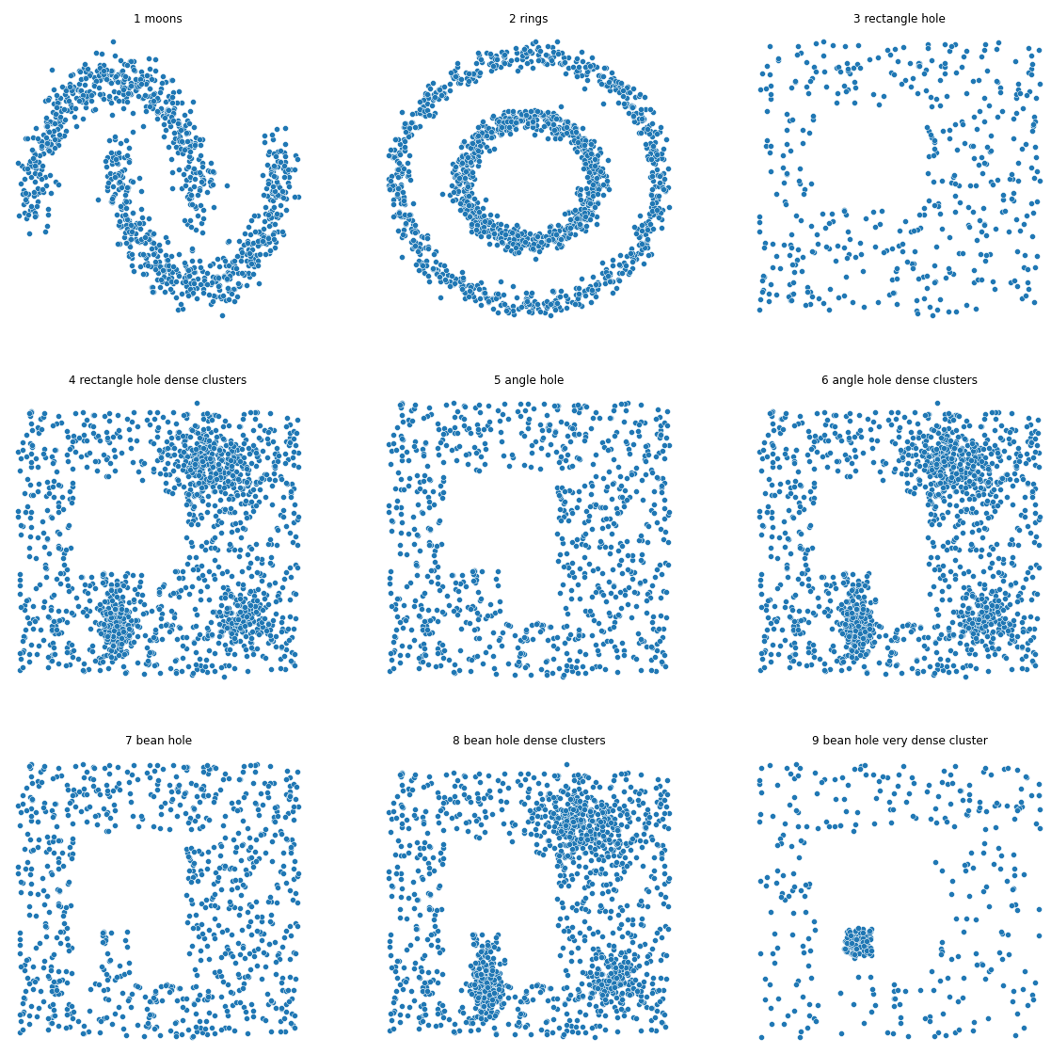
Синтетические данные для экспериментов
Факультет Компьютерных Наук
НУГ Поймай бота
Поймай бота: пустоты и плотные области семантических пространств
Разные формы «дырок»:
Выпуклые
Буквой «Г»
Буквой «П»
Разные кластеры:
Равномерное распределение
Плотные кластеры с шумом
Невыпуклые формы

Slide 6
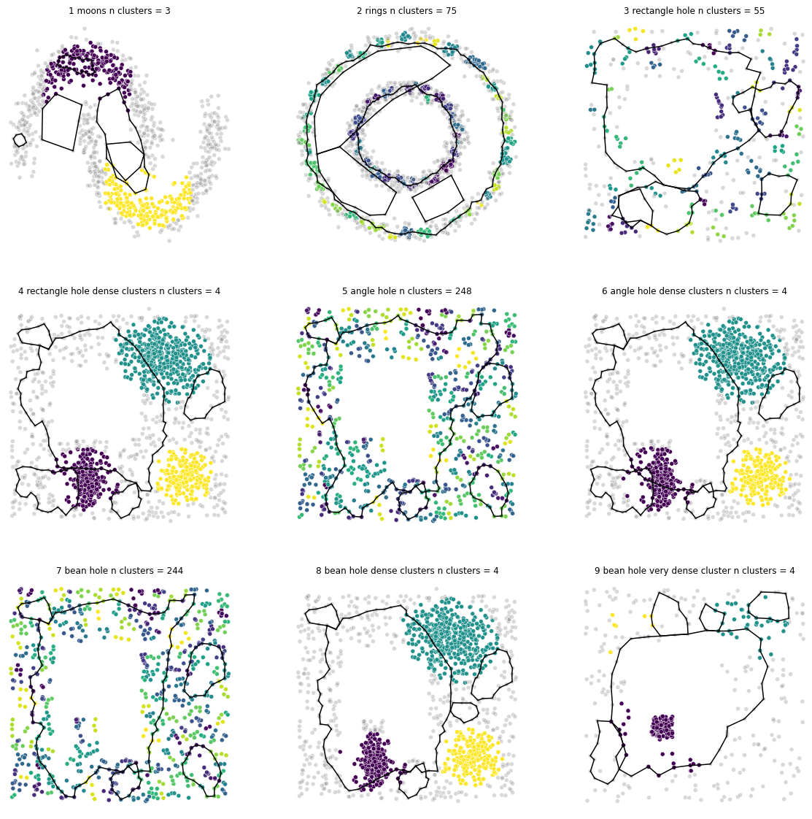
Кластеризация vs. «дырки»
Факультет Компьютерных Наук
НУГ Поймай бота
Поймай бота: пустоты и плотные области семантических пространств
Корректные кластеры
(Слишком) большие пустоты
Невыпуклые пустоты
Точки кластеров могут попадать в «дырки»

Slide 7
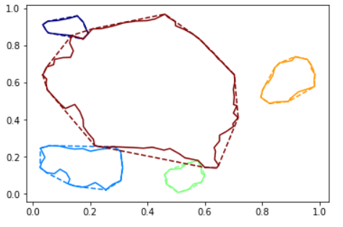
Выпуклая оболочка
Факультет Компьютерных Наук
НУГ Поймай бота
Поймай бота: пустоты и плотные области семантических пространств
Почти совпадает
Увеличение области

Slide 8
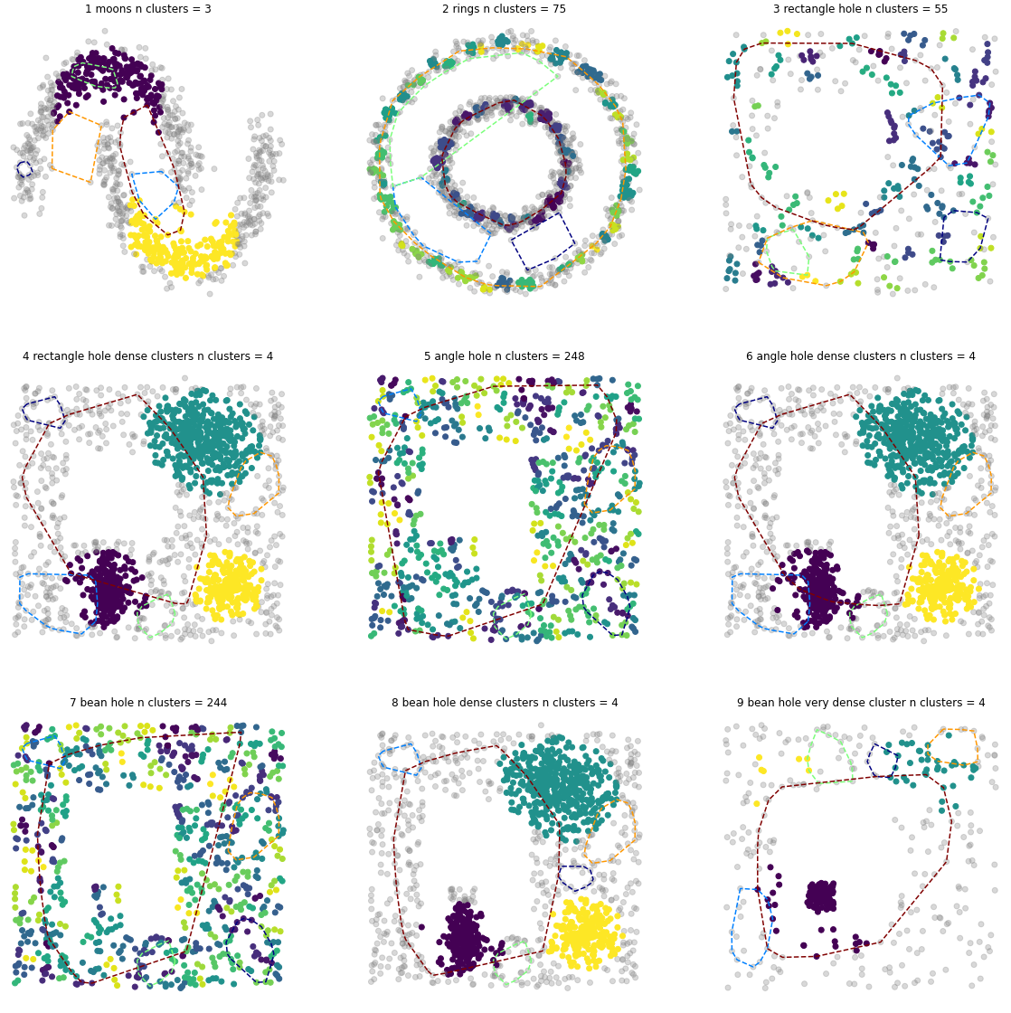
Кластеризация vs. Выпуклые оболочки «дырок»
Факультет Компьютерных Наук
НУГ Поймай бота
Поймай бота: пустоты и плотные области семантических пространств
Визуально:
В «дырки» попадает больше точек кластеров (но не намного)

Slide 9
Сравнение методов
Факультет Компьютерных Наук
НУГ Поймай бота
Поймай бота: пустоты и плотные области семантических пространств
Средняя доля точек кластера, попадающих в «дырки» (усреднение по кластерам):
# | Датасет | Выпуклая оболочка | Точное оконтуривание | Разница
1 | Moons | 0.115 | 0.111 | 0.004
2 | Rings | 0.998 | 0.942 | 0.056
3 | Rectangle hole | 0.569 | 0.530 | 0.039
4 | Rectangle hole dense cluster | 0.307 | 0.267 | 0.04
5 | Angle hole | 0.681 | 0.594 | 0.087
6 | Angle hole dense cluster | 0.378 | 0.371 | 0.007
7 | Bean hole | 0.573 | 0.517 | 0.056
8 | Bean hole dense cluster | 0.417 | 0.399 | 0.018
9 | Bean hole very dense cluster | 0.534 | 0.532 | 0.002

Slide 10
Эксперимент с 3D сферой. Постановка
Факультет Компьютерных Наук
НУГ Поймай бота
Поймай бота: пустоты и плотные области семантических пространств
Идея: «дырка» - это внутренность 3D сферы, как 2 метода оконтуривания справятся с ней
Проведение:
Границ «дырки»: 1000/100 точек на единичной сфере
Тестирование: 2000 точек (половина вне сферы, половина – внутри или на границе)

Slide 11
Эксперимент с 3D сферой. Результат
Факультет Компьютерных Наук
НУГ Поймай бота
Поймай бота: пустоты и плотные области семантических пространств
Выпуклая оболочка: Accuracy = 0.95/0.9
Точное оконтуривание: Accuracy = 0.66/0.65
Почему? Точки границы покрывают границу реальной «дырки» не полностью. Выпуклая оболочка помогает достроить границу до (почти) корректной. Точное оконтуривание - нет

Slide 12
Эксперименты с языками. Постановка
Факультет Компьютерных Наук
НУГ Поймай бота
Поймай бота: пустоты и плотные области семантических пространств
Языки:
Русский
Английский
$n=1$ (униграммы, слова)
$R=8$
Подготовка данных:
Удаление текстов-переводов
Токенизация + Лемматизация + Замена на специальные токены
Удаление «мусорных» токенов
Удаление стоп-слов и специальных токенов

Slide 13
Эксперименты с языками. Результат
Факультет Компьютерных Наук
НУГ Поймай бота
Поймай бота: пустоты и плотные области семантических пространств
0.011/0.014 – русский/английский

Slide 14
Выводы
Факультет Компьютерных Наук
НУГ Поймай бота
Поймай бота: пустоты и плотные области семантических пространств
Точки кластеров могут попадать в «дырки»
«Дырки» семантических пространств чаще всего выпуклы
Разные методы оконтуривания «дырок» дают похожие результаты
Малая часть точек кластеров семантического пространства попадает в «дырки»

